Slide 1
Rimania na Slovensku

Slide 2
Na začiatku nášho letopočtu posunuli Rimania severnú hranicu ríše až k Dunaju a na niektorých miestach ho dokonca prekročili.
Na našom území vtedy žili germánske kmene Kvádov a v Čechách Markomanov.

Slide 4
Germáni Rimania
Vzájomné vzťahy:
- v čase mieru – obchod
- V čase vojny – útoky

Slide 5
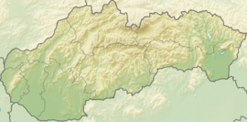
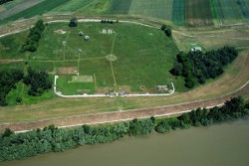
KELEMANTIA - IŽA PRI KOMÁRNE
- nachádza sa 7 kilometrov východne od Komárna pri obci Iža, na brehu Dunaja (Dievčí hrad, Devín).

Slide 6
DEVÍN

Slide 7
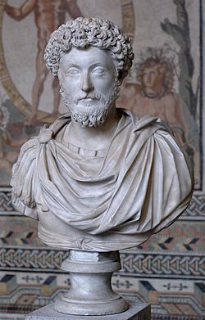
Marcus aurelius
„filozof na tróne“
posledný z adoptívnych cisárov
jeden z najlepších rímskych cisárov
celý život strávil vo vojnách (s Partmi, Markomanmi a Kvádmi)
pri brehoch rieky Hron písal svoje filozofické dielo
zomrel na mor

Slide 8
Markomanské vojny
Prvá markomanská vojna:
1. fáza (165/6 – 171/172) – útok barbarských kmeňov na Rímsku ríšu – konflikty sa odohrávali prevažne na území ríše
2. fáza (171/172 – 174) – obrat situácie – ofenzíva rímskej armády na najsilnejšie kmene (Kvádov, Markomanov)
- v roku 172 rímske vojsko prvýkrát prekročilo Dunaj a porazilo Kvádov, o rok neskôr i Markomanov

Slide 9
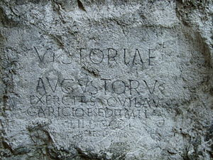
Druhá markomanská vojna
(175 – 179/180) – po krátkom mieri opätovné boje, po smrti Marka Aurélia uzavrel jeho syn a nástupca Commodus s Germánmi mier .
Pri obnovení bojov v roku 177 sa rímske vojsko dostalo na naše územie a z tejto doby (zima 179/180) pochádza i známy rímsky nápis na skale v Trenčíne.

Slide 10
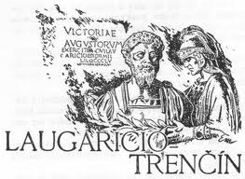
Pamiatka na návštevu Rimanov – nápis na skale v Trenčíne
Na počesť víťazstva cisárov z vojska, ktoré táborilo v Laugariciu, 855 vojakov II. légie Marcus Valerius Maximianus, legát II. pomocnej légie dal vyhotoviť.

